Slide 1
Урок
литературного чтения 4 класс
Работу выполнила учитель начальных классов ГБОУ СОШ №484
Московского района г.Санкт-Петербурга
Богданова Евгения Александровна

Slide 2
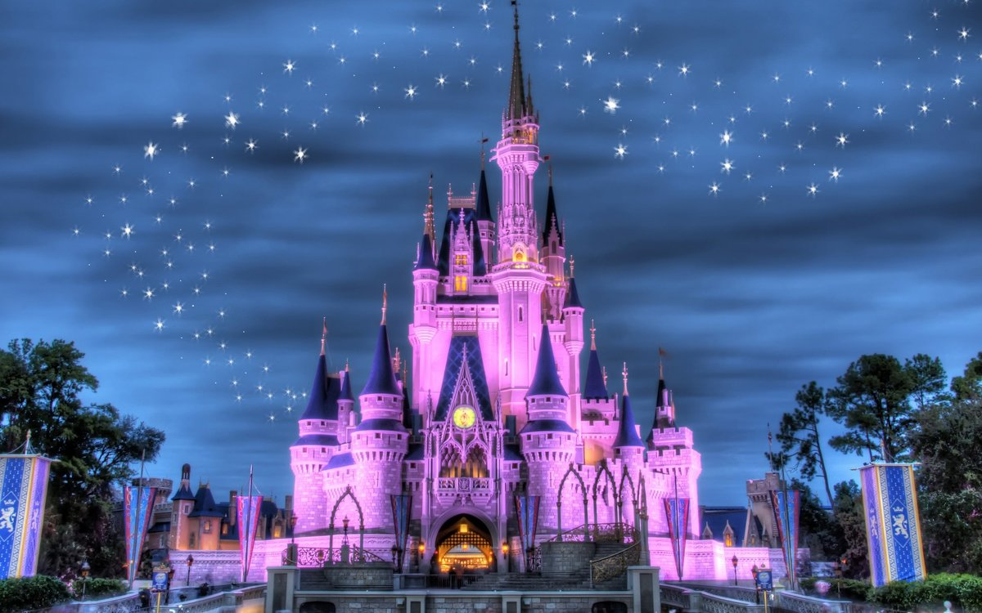
Вперёд!

Slide 3
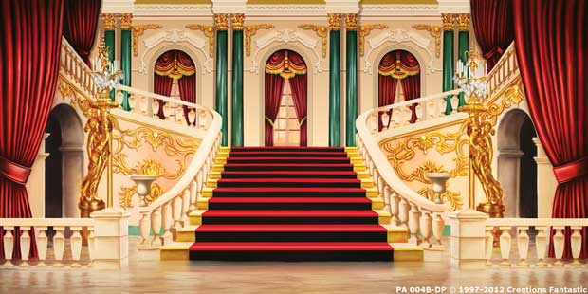
Он по коробу скребен, По сусеку он метен, У него румяный бок, Он веселый…

Slide 4
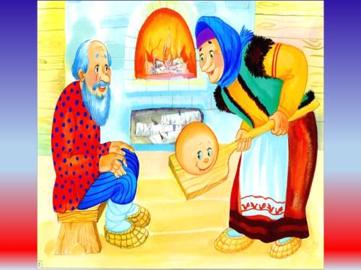

Slide 5
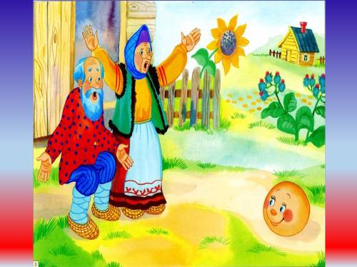

Slide 6
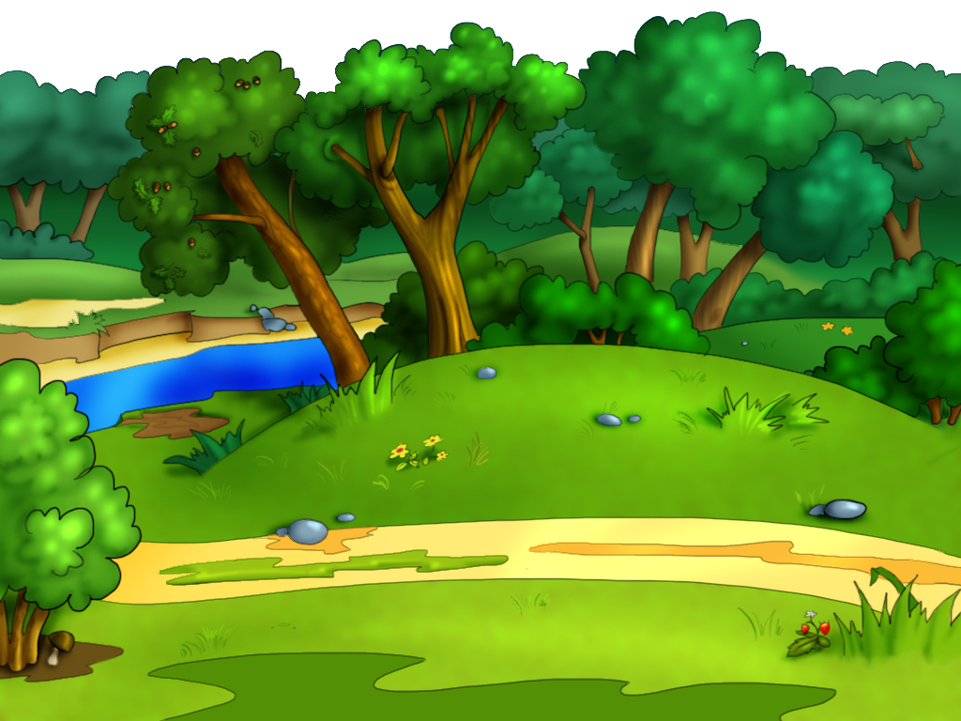
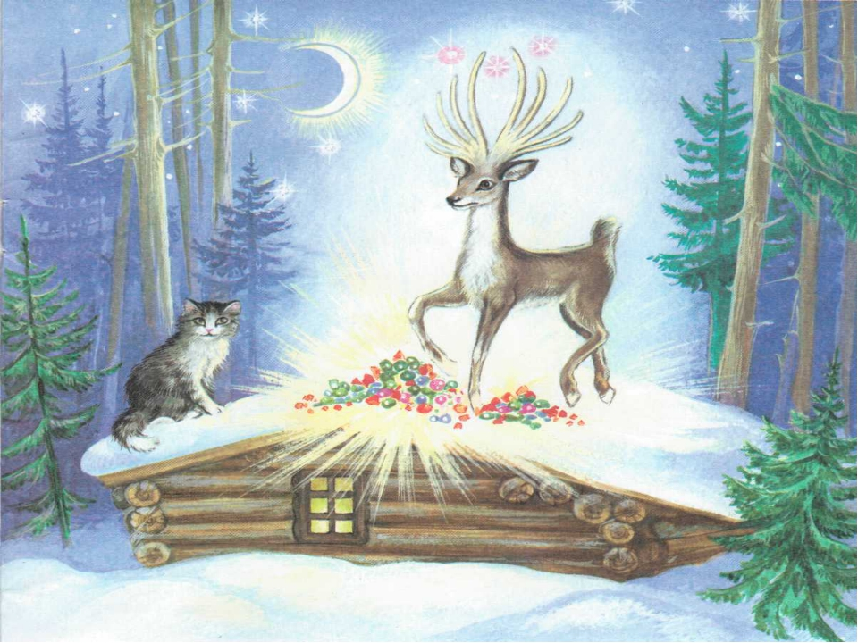
Серебряное копытце

Slide 7
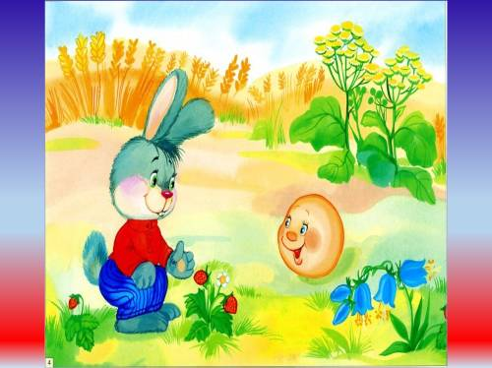
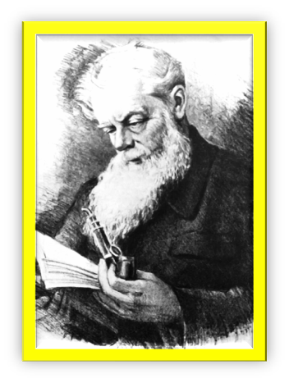

Slide 8
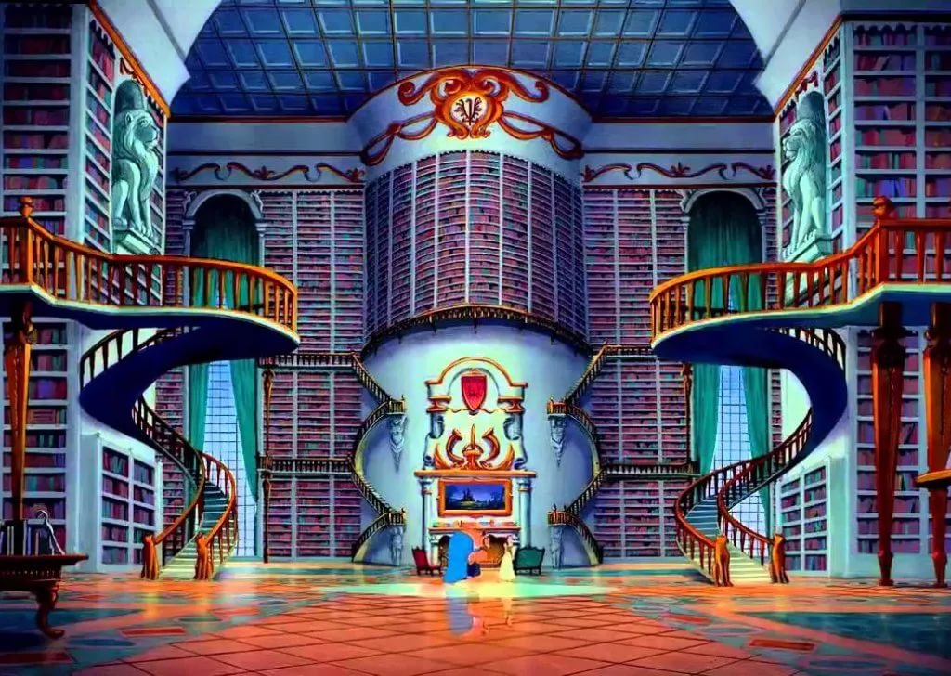
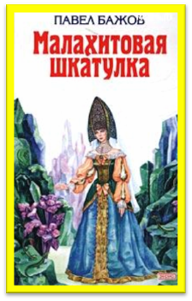
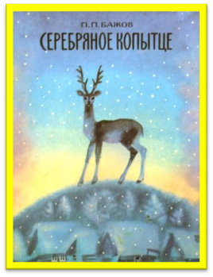

Slide 9
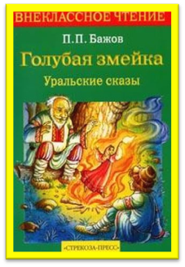
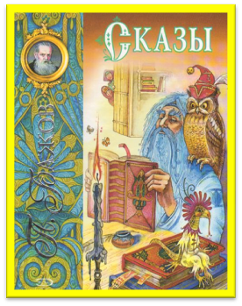

Slide 10
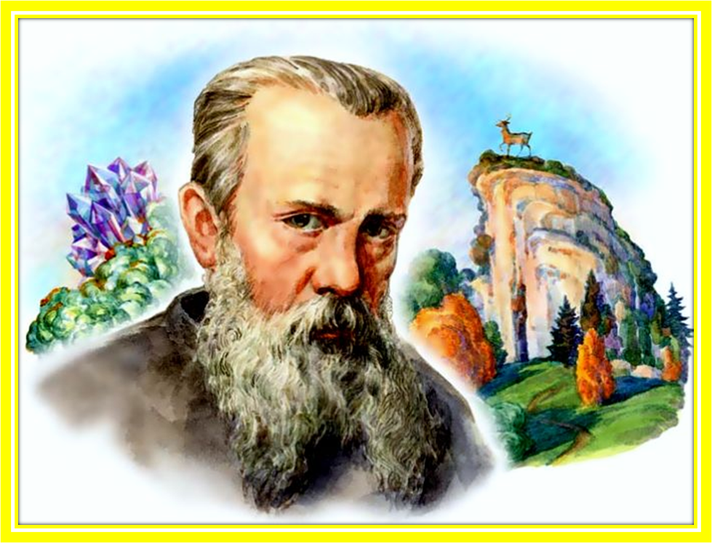
Павел Петрович Бажов

Slide 12
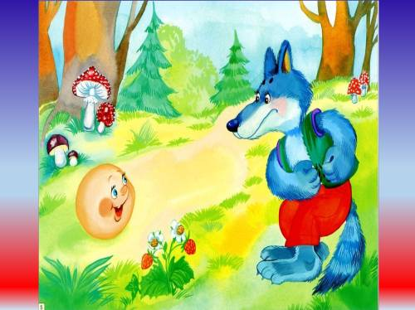

Slide 13
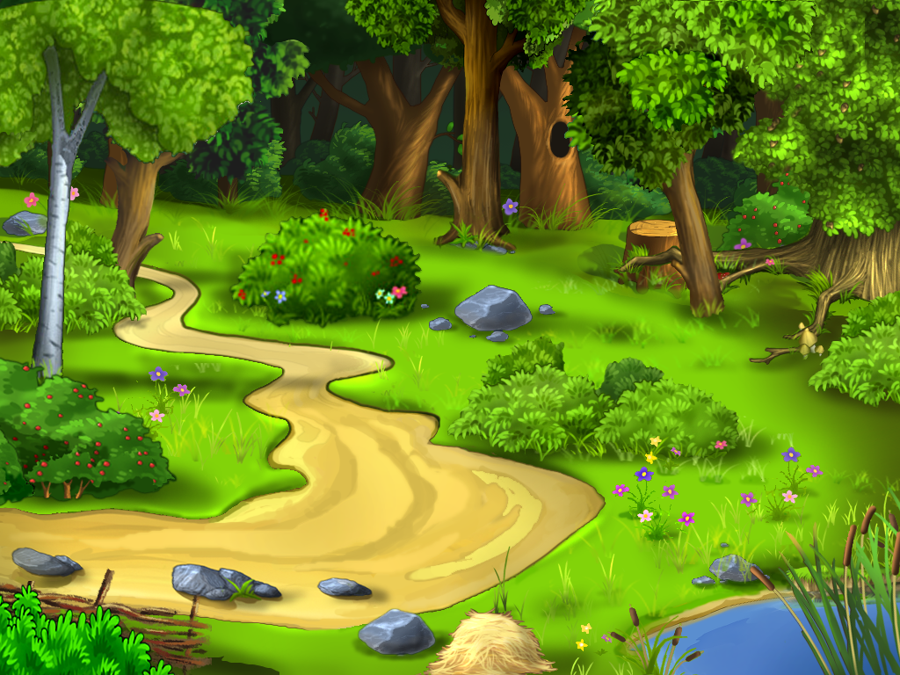

Slide 14
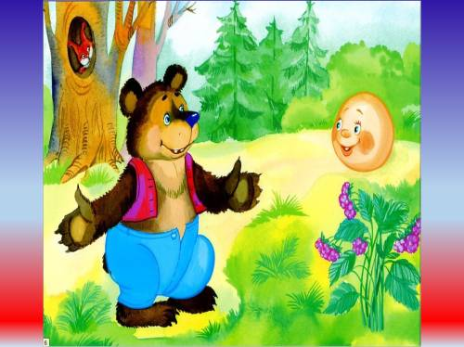

Slide 15
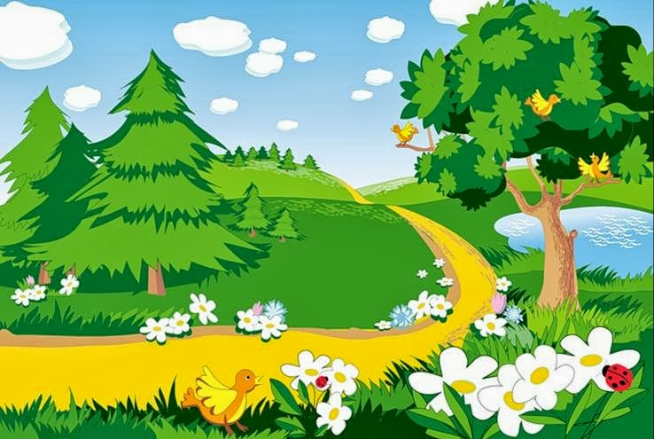
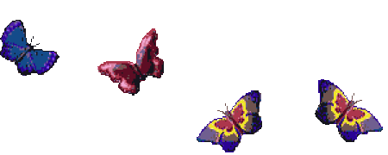

Slide 16
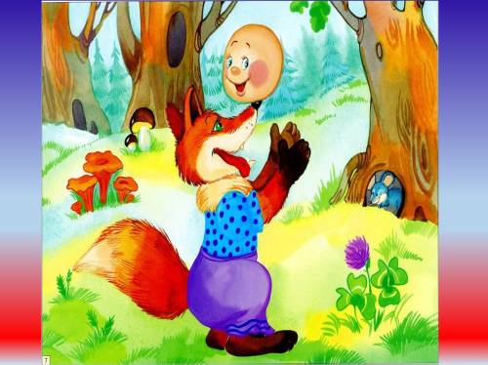

Slide 17
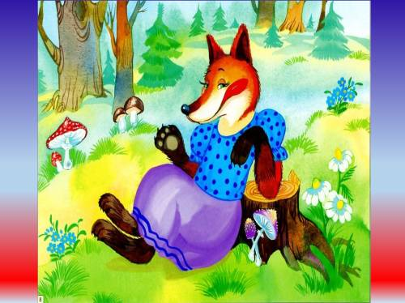

Slide 18
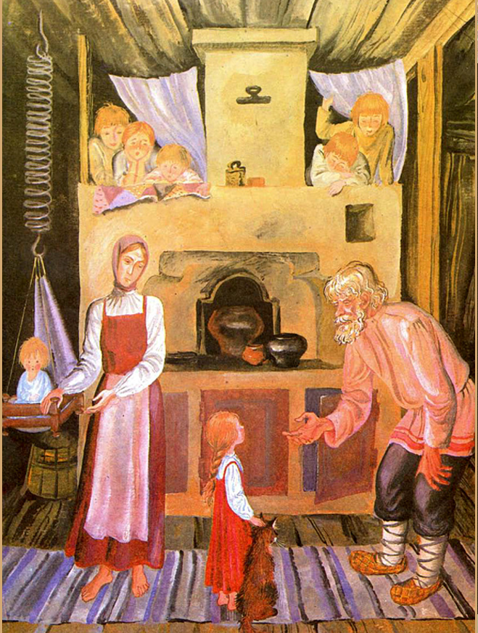
Подберите отрывки из
сказа к иллюстрациям.

Slide 19
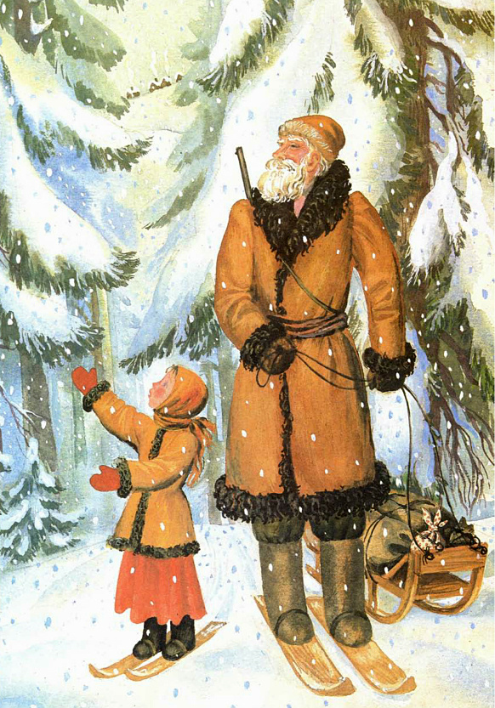

Slide 20
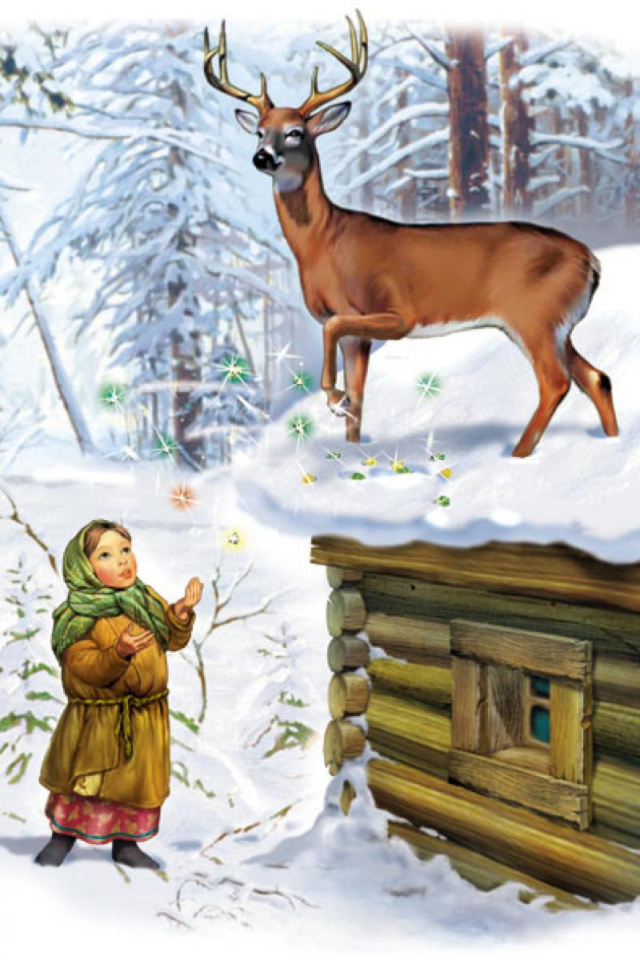

Slide 21
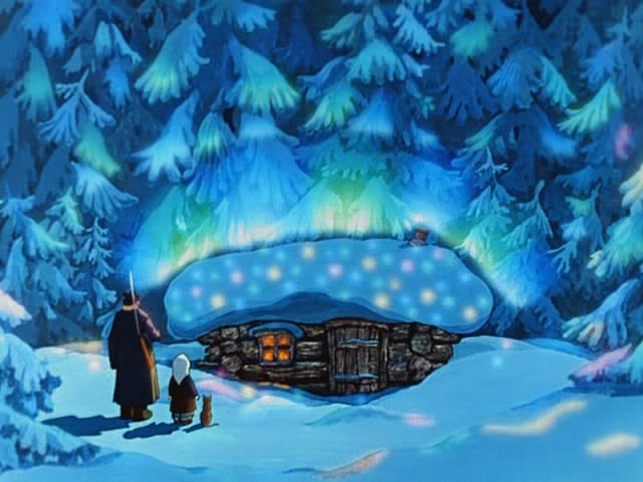

Slide 22
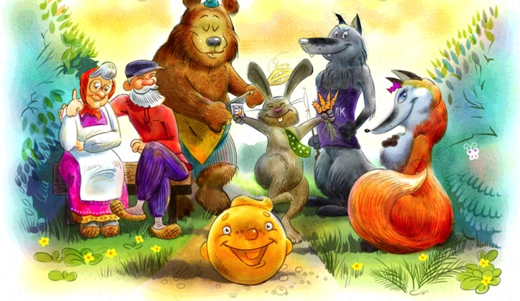

Slide 23
Назовите главных героев сказки П.П. Бажова «Серебряное копытце». Опишите их по плану.
План
1. Где герой живёт?
2. Какие поступки совершает?
3. Чем занимается герой?
4. Какой характер у героя?
5. Как вы относитесь к герою?

